Slide 1
DORADZTWO ZAWODOWE W ZESPOLE SZKÓŁ W GĘBICACH PUBLICZNYM GIMNAZJUM IM. LEŚNIKÓW POLSKICH
rok szkolny 2015/2016

Slide 2
CZYM JEST WEWNĄTRZSZKOLNY SYSTEM DORADZTWA ZAWODOWEGO?
Wewnątrzszkolny System Doradztwa Zawodowego to ogół działań podejmowanych przez szkołę, mających na celu przygotowanie młodzieży do planowania kariery edukacyjno-zawodowej poprzez włączenie w program wychowawczy szkoły rodziców oraz innych osób, grup i instytucji.

Slide 3
IDEA DORADTWA ZAWODOWEGO W GIMNAZJUM
CZYLI… PO CO TO KOMU?

Slide 4
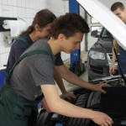
UCZEŃ/RODZIC/PRACODAWCA
WSZYSCY ZADOWOLENI

Slide 5
CEL DORADZTWA ZAWODOWEGO
POMOC UCZNIOM
W WYBORZE SZKOŁY PONADGIMNAZJALNEJ

Slide 6
ZAANGAŻOWANI W WEWNĄTRSZKOLNY SYSTEM DORADZTWA ZAWODOWEGO
UCZNIOWIE
RODZICE
NAUCZYCIELE
PARTNERZY
(FIRMY, INSTYTUCJE WSPIERAJĄCE)

Slide 7
BADANIE OCZEKIWAŃ RODZICÓW DOT. „WSDZ”.:
PROŚBA O UZUPEŁNIENIE ANKIETY,
KTÓRĄ OTRZYMAJĄ PAŃSTWO OD WYCHOWAWCÓW NA ZEBRANIU
18.11.2015r.

Slide 8
KIEDY ODBYWAJĄ SIĘ ZAJĘCIA Z DORADZTWA ZAWODOWEGO?
W KLASACH TRZECICH GIMNAZJUM:
NAPRZEMIENNIE NA LEKCJACH WYCHOWAWCZYCH
2. W KLASACH PIERWSZYCH I DRUGICH – ZGODNIE Z USTALONYM WE WRZEŚNIU HARMONOGRAMEM
3. PONADTO: W PIĄTKI: OD 15:00 DO 16:30

Slide 9
PROŚBA DO RODZICÓW UCZNIÓW KLAS TRZECICH GIMNAZJUM
PROSZĘ WPISYWAĆ SWOJE DZIECI NA LISTĘ SPOTKAŃ Z DORADCĄ ZAWODOWYM W PIĄTKI, W GODZ.: 0D 15:00 DO 16:30, W SALI NR 1
LISTĘ PRZEKAŻĄ PAŃSTWU WYCHOWAWCY
NA WYWIADÓWCE

Slide 10
DZIAŁANIA W RAMACH DORADZTWA ZAWODOWEGO
1. WARSZTATY Z SZKOLNYM DORADCĄ
ZAWODOWYM
2. SPOTKANIA Z DORADCĄ ZAWODOWYM
Z PORADNI PEDAGOGICZNO- PSYCHOLOGICZNEJ
3. WYCIECZKI DO FIRM
4. SPOTKANIA Z LUDŹMI WYKONUJĄCYMI RÓŻNE ZAWODY
5. KONKURS POD HASŁEM „MÓJ WYMARZONY ZAWÓD”

Slide 11
ZAWÓD MOJEGO RODZICA
WYMAGA SIĘ OD NAS WSPÓŁPRACY
Z RODZICAMI - CHCEMY TEJ WSPÓŁPRACY -PROSIMY O TĄ WSPÓŁPRACĘ
Prosimy Rodziców naszych gimnazjalistów
o zadeklarowanie odwiedzenia uczniów naszej szkoły i opowiedzenia im o wykonywanym przez siebie zawodzie.

Slide 12
WSPÓŁPRACA
RODZICE! – ZAPRASZAMY DO WSPÓŁPRACY!

Slide 13
ZADANIA DORADCY ZAWODOWEGO
1. POINFORMOWANIE RODZICÓW O CELACH
I ZASADACH FUNKCJONOWANIA
DORADZTWA ZAWODOWEGO W SZKOLE
2. SPOTKANIA EDUKACYJNE Z UCZNIAMI
3. WŁĄCZENIE RODZICÓW UCZNIÓW DO WEWNĄTRZSZKOLEGO SYSTEMU DORADZTWA ZAWODOWEGO

Slide 14
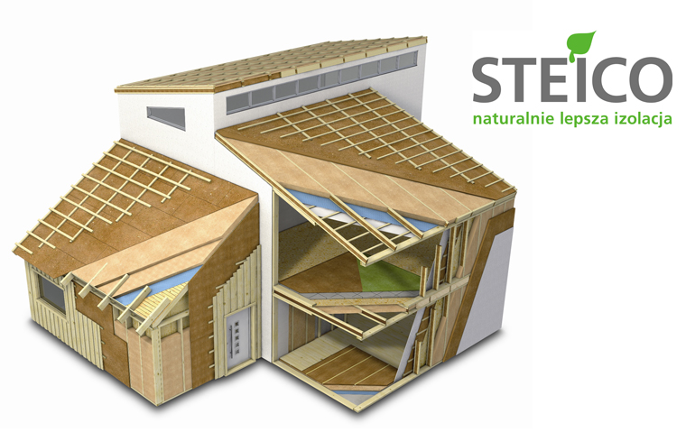
WSPÓŁPRACA Z FIRMĄ STEICO

Slide 15
WSPÓŁPRACA Z FIRMĄ STEICO
PARTNERZY STEICO:
Wydział Edukacji Starostwa Powiatowego
w Czarnkowie
2. Zespół Szkół Ponadgimnazjalnych
im. J. Nojego w Czarnkowie
Cel: otworzenie klasy zawodowej o profilu: stolarz mechanik, Holzmechaniker

Slide 16
KORZYŚCI ZE WSPÓŁPRACY
Dlaczego warto?
1. Zdobycia zawodu stolarz
2. Atrakcyjne wynagrodzenie
3. Kadra fachowców
4. Gwarancja zatrudnienia po skończenie nauki oraz pozytywnej ocenie
5. Możliwość kontynuowania nauki dzięki firmie STEICO
6. MOŻLIWOŚĆ AWANSU ZAWODOWEGO

Slide 17
Dziękuję
Dziękuję za uwagę! ☺
Ewelina Wesołowska
doradca zawodowy i germanista

